Slide 1

Администрации Полавского сельского поселения
Отчет
Главы Полавского сельского поселения
пе­ред Советом депутатов сельского поселения
о результатах своей деятельности и
о результатах деятельности Администрации сельского поселения
за 2018 год
Notes:
1

Slide 2
Общая информация
Общая площадь территории | 71000 га
Количество населенных пунктов | 49
Число хозяйств | 1175
№ п/п | Наименование | на 01.01. 2016 года | на 01.01. 2017 года | на 01.01. 2018 года | на 01.01. 2019 года | на 01.01. 2020 года
1 | КРС | 63 | 62 | 66 | 66 | 48
2 | в том числе коров | 50 | 52 | 48 | 36 | 26
3 | Свиньи | 85 | 111 | 145 | 93 | 82
4 | Овцы и козы | 131 | 125 | 146 | 149 | 117
5 | Лошади | 9 | 9 | 7 | 9 | 9
6 | Кролики | 640 | 572 | 987 | 242 | 201
7 | Птица | 2701 | 2796 | 3374 | 2765 | 2532
8 | Пчелосемьи | 178 | 192 | 205 | 152 | 166

Slide 3
Демографическая ситуация

Slide 4
Демографическая ситуация

Slide 5
Доходы и расходы бюджета (тыс.рублей)

Slide 6
Бюджет сельского поселения

Slide 7
Доходы с наибольшим удельным весом составили:
- акцизы – 1333,2 тыс. рублей, исполнение – 107,6%;
- земельный налог – 1001,2 тыс. рублей, исполнение – 114%;
- налог на имущество физических лиц – 265,1 тыс. руб., исполнение -108,8%;
- налог на доходы физических лиц – 255,6 тыс. руб., исполнение -103,2%;
- аренда за земельные участки – 69,0 тыс. рублей, исполнение – 100%;
Сумма безвозмездных поступлений за 2018 год составила – 10052,4 тыс. рублей

Slide 8
Бюджет сельского поселения

Slide 9
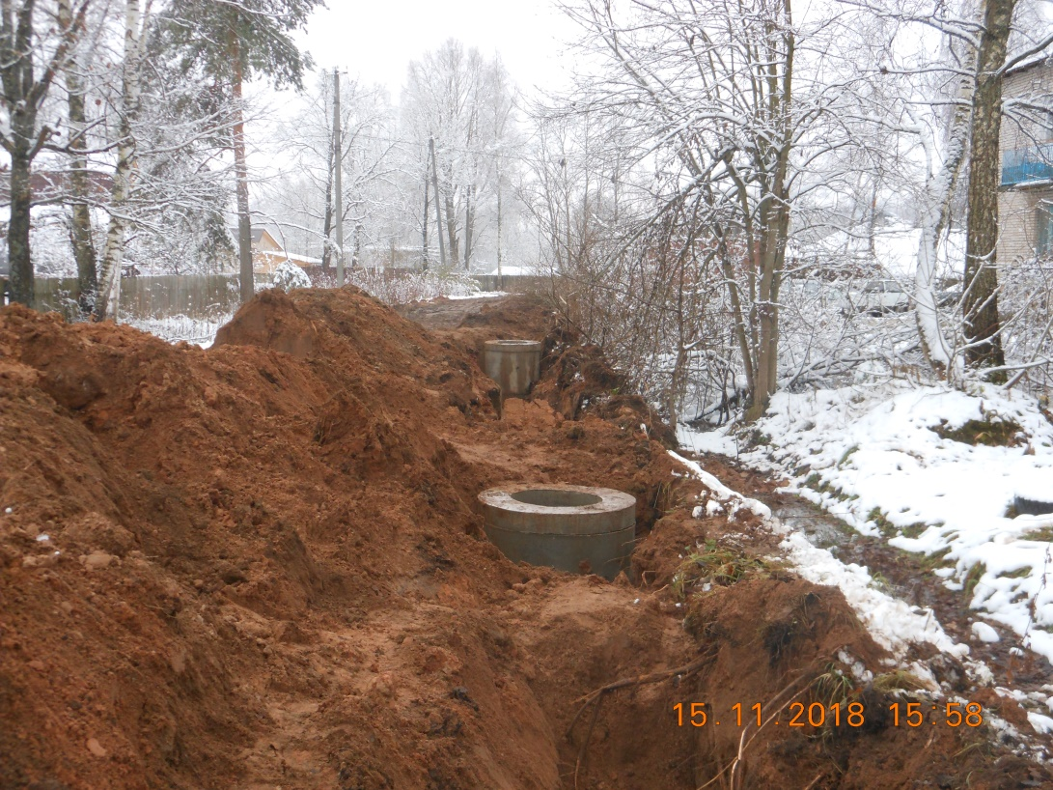
ЖКХ
Построен участок наружной сети самотечной канализации и подключены 2 многоквартирных дома по адресу п.Пола. ул.Зеленая дом 2г и дом 8 на сумму – 741962,11 рублей

Slide 10
Благоустройство
В рамках муниципальной программы Полавского сельского поселения «Благоустройство территории Полавского сельского поселения на 2015-2020 годы» на благоустройство сельского поселения выделено и израсходовано 2308511,83 рублей из них:
На уличное освещение - 1622253,58 рублей.
Прочее благоустройство в сумме 358624,70 рублей.

Slide 11
Городская среда
В рамках реализации программы Полавского сельского поселения «Формирование современной городской среды на территории Полавского сельского поселения на 2018-2022 годы» в 2018 году проведено благоустройство двух дворовых территорий по адресам: п.Пола, ул.Пионерская д.58 и п.Пола, ул.Зеленая д.6 и д.8.
Фактически использовано средств - 1036643,16 рублей, из них:
субсидия составила – 743255,0 рублей (федеральный бюджет - 472450,64 рублей, областной бюджет - 270804,36 рублей),
бюджет сельского поселения - 189723,86 рублей,
средства собственников жилья - 103664,30 рублей.

Slide 12
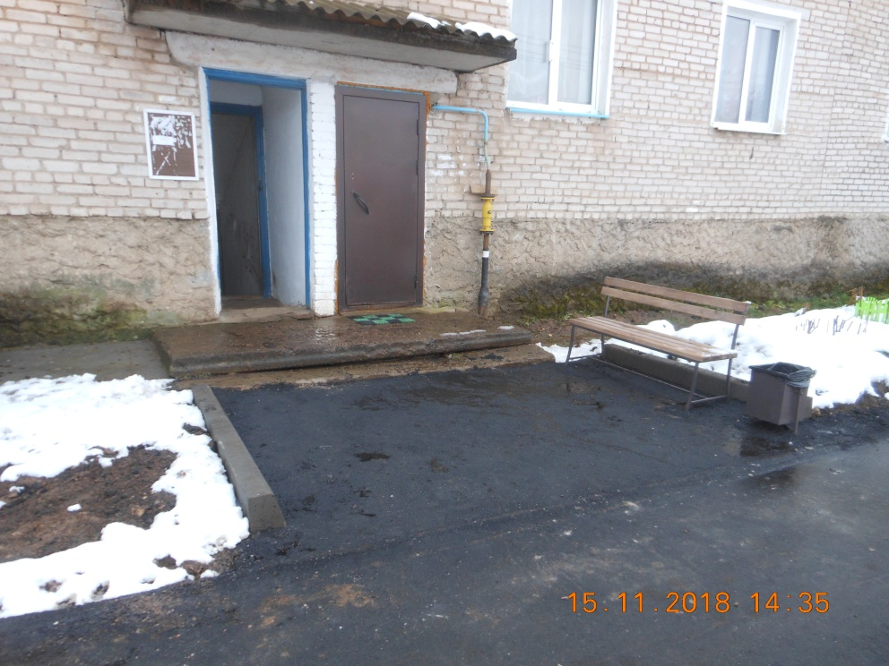
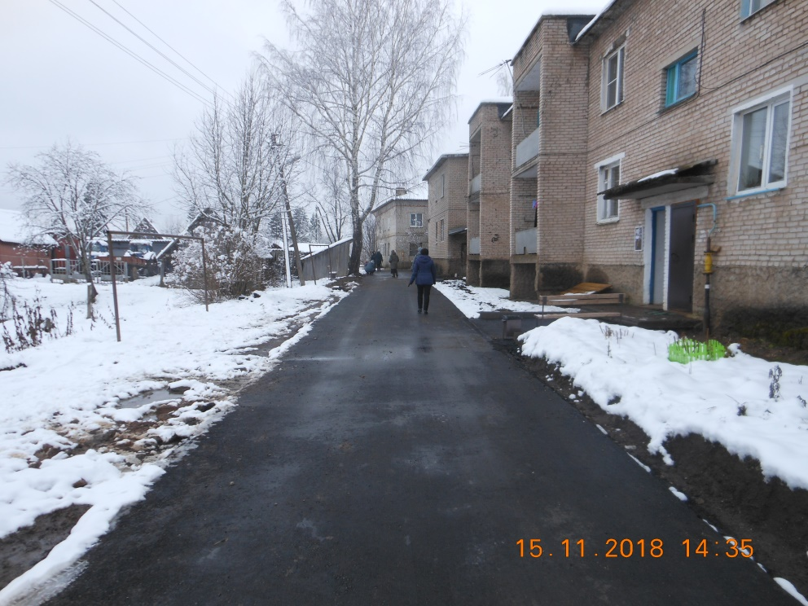
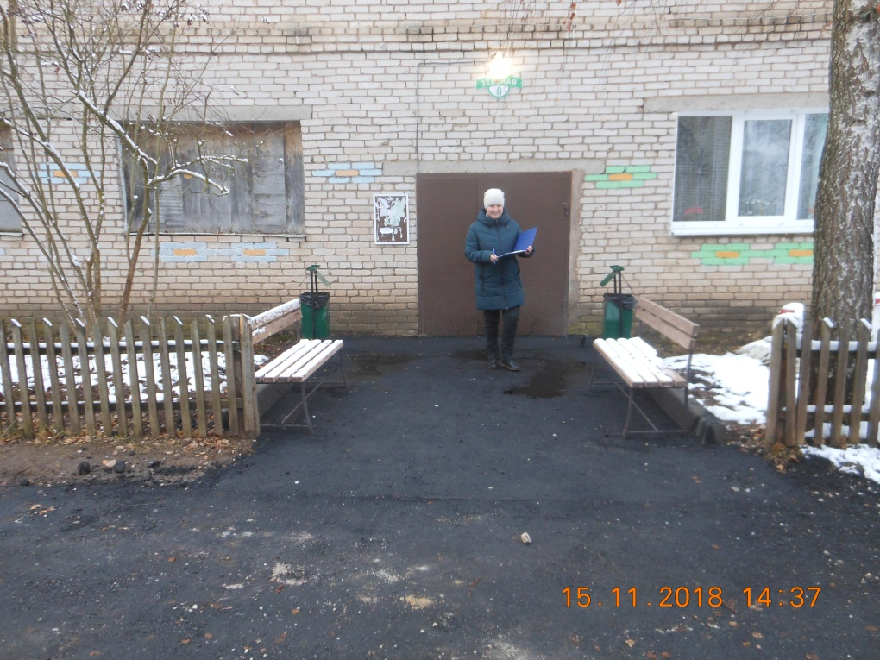
Городская среда

Slide 13
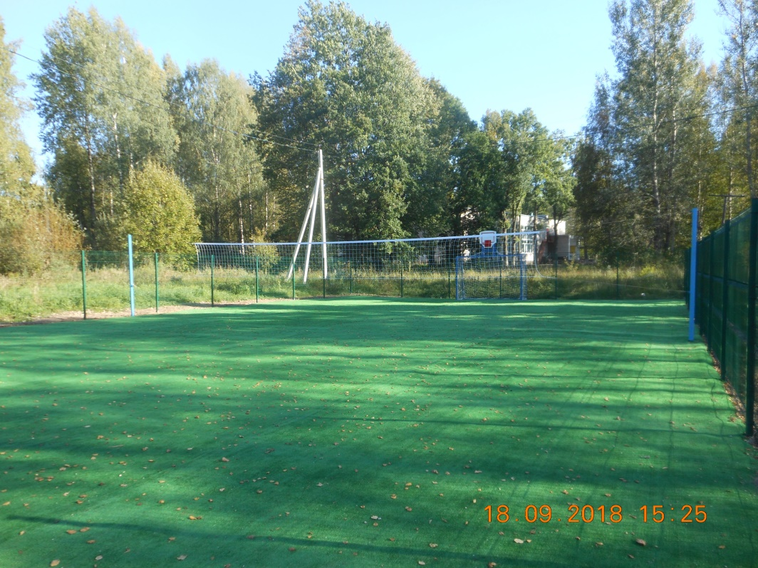
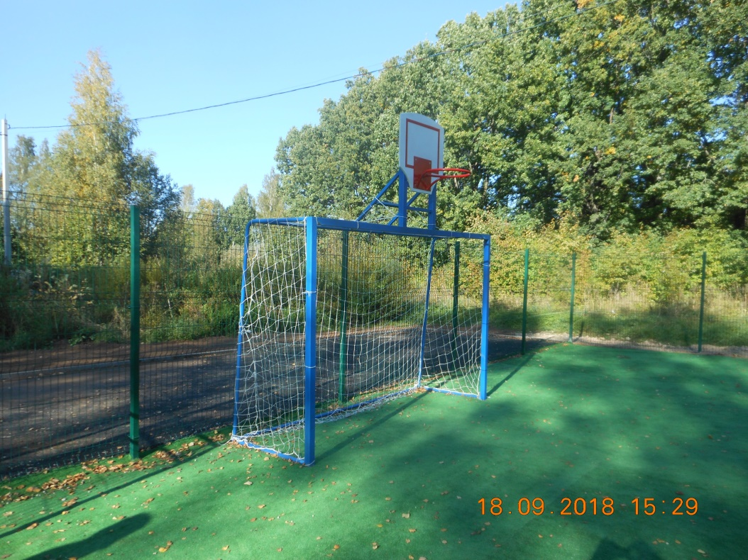
В рамках реализации программы «Усточивое развитие территории Полавского сельского поселения на 2014-2020 годы» в 2018 году проведено строительство спортивной площадки по адресу: п.Пола, ул.Советская (около школы) – 1168500 рублей: субсидия составила – 787500 рублей бюджет поселения - 381000 рублей.

Slide 14
Дорожная деятельность
На территории сельского поселения протяженность улиц, переулков, подъездов составляет 36,5 км. На ремонт и содержание дорог было в бюджете запланировано 2312,9 тыс. рублей из них субсидия – 631,0 тыс. рублей , освоено 2010,4 тыс. рублей из них субсидия – 631,0 тыс. рублей.

Slide 15
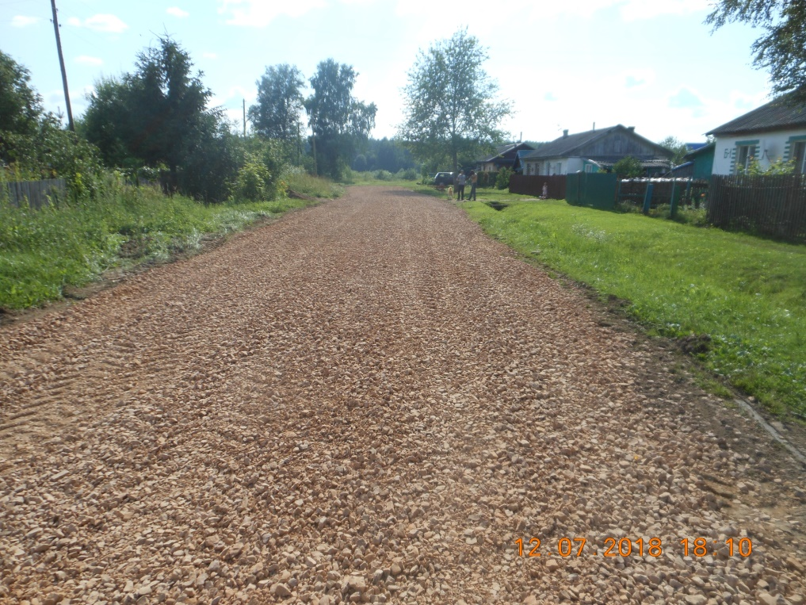
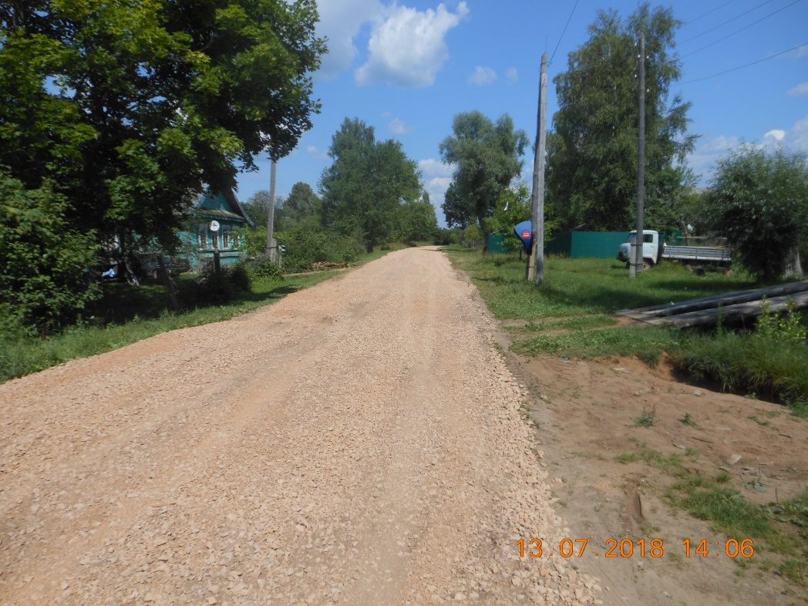

Slide 16
Пожарная безопасность
в бюджете запланировано - 96,6 тыс. рублей, израсходованы средства в полном объеме:
очистка пожарного водоема, расположенного по адресу: п. Пола ул. Советская (вблизи школы искусств) - 56,0 тыс. рублей;
на приобретение противопожарного инвентаря, средств звуковой сигнализации, указателей - 40,6 тыс. рублей.

Slide 17
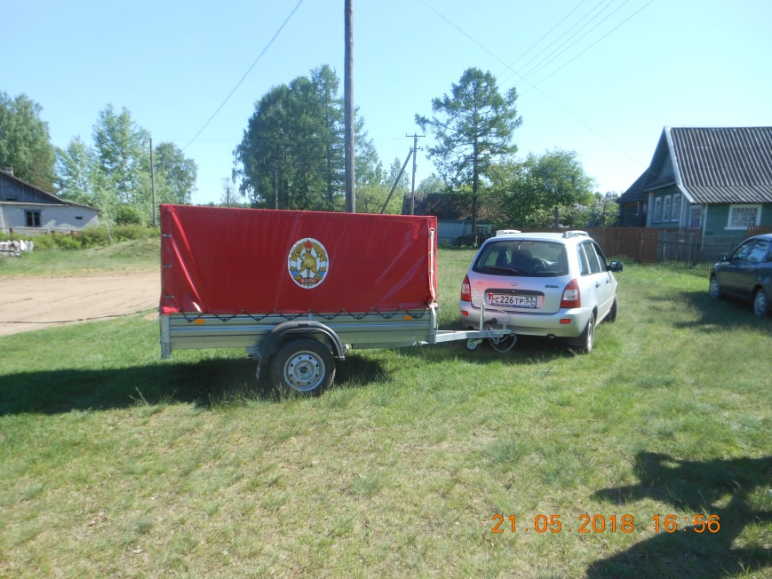
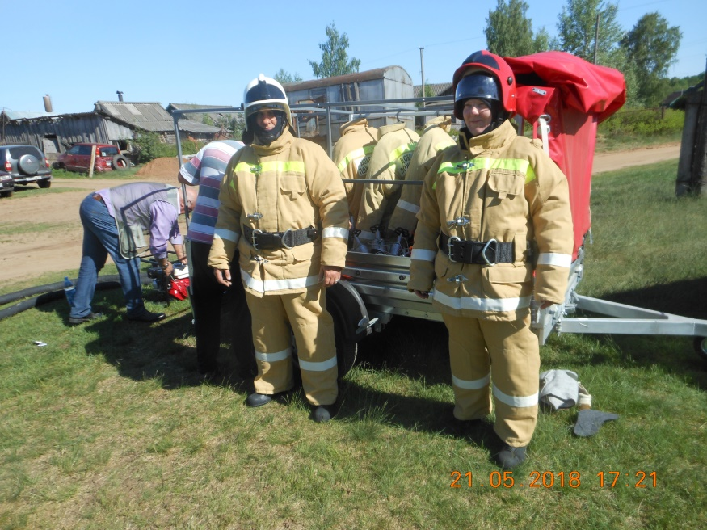
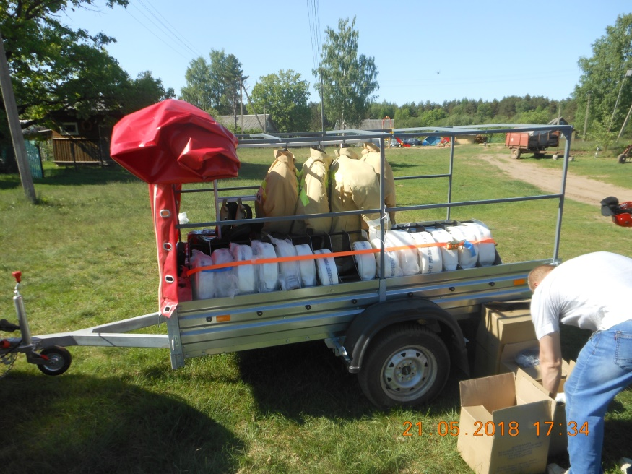
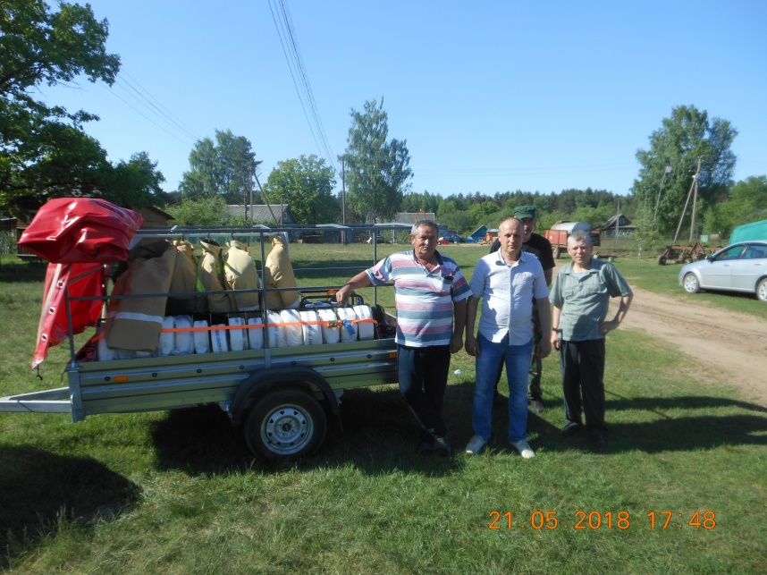
В 2018 году получен мобильный пожарный пост

Slide 18
Территориальное общественное самоуправление
созданы и работают - 5 ТОСов :
ТОС «Кузьминское»,
ТОС «Новая Деревня»
ТОС «Пола-1» (ул.Мира МКД №№ 4, 6 ,8,10),
ТОС «Пола-2» (ул.Пионерская МКД №№ 46а, 48, 48а, 50, 58),
ТОС «Пола-3» (ул.Пионерская МКД №№ 44, 46, 52, 54).
На реализацию проектов ТОС:
субсидия из областного бюджета составила – 162453,06 рублей,
средства бюджета сельского поселения – 18600 рублей.

Slide 19
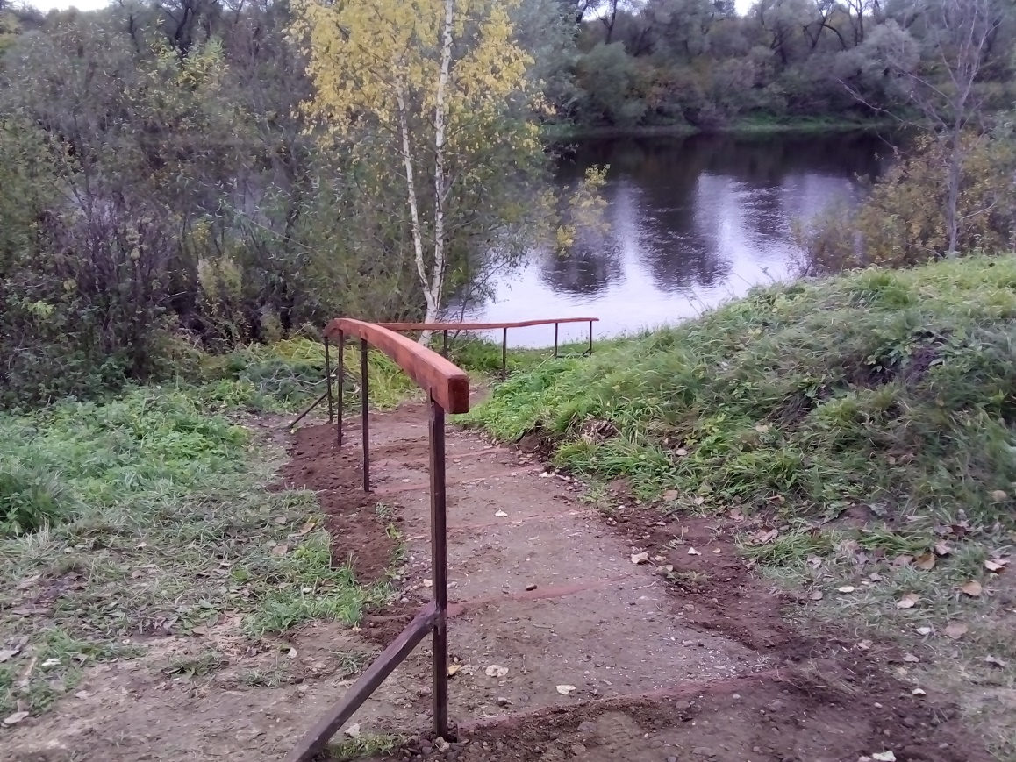
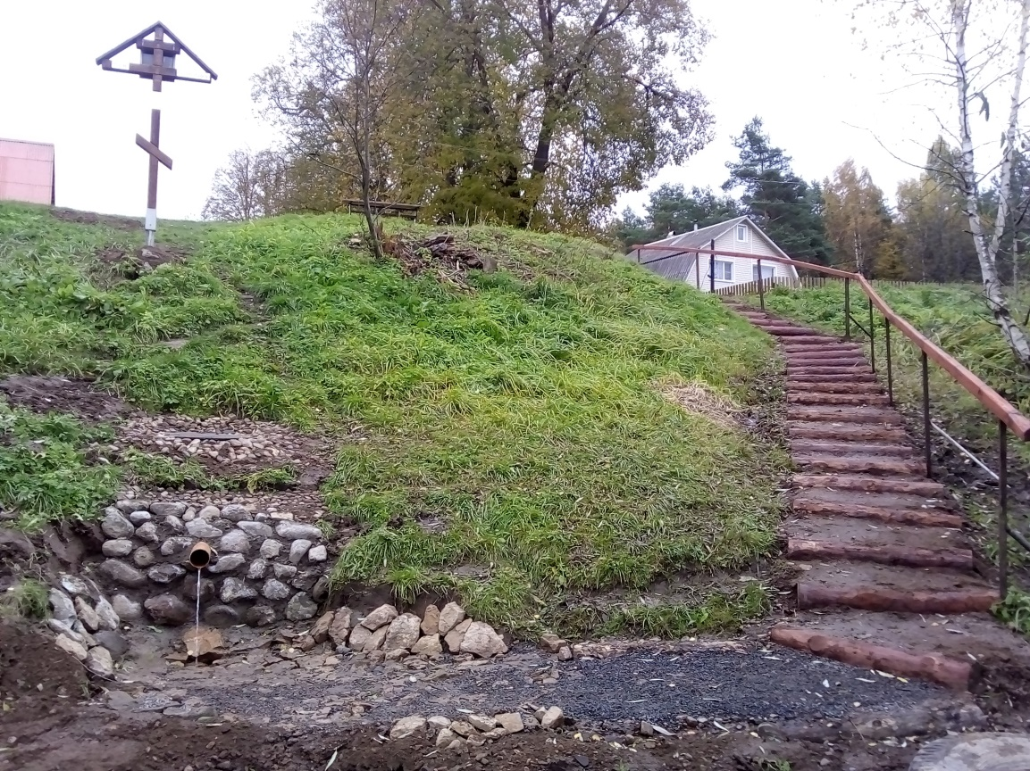
ТОС «Новая Деревня» - обустройство родника около часовни д. Налючи

Slide 20
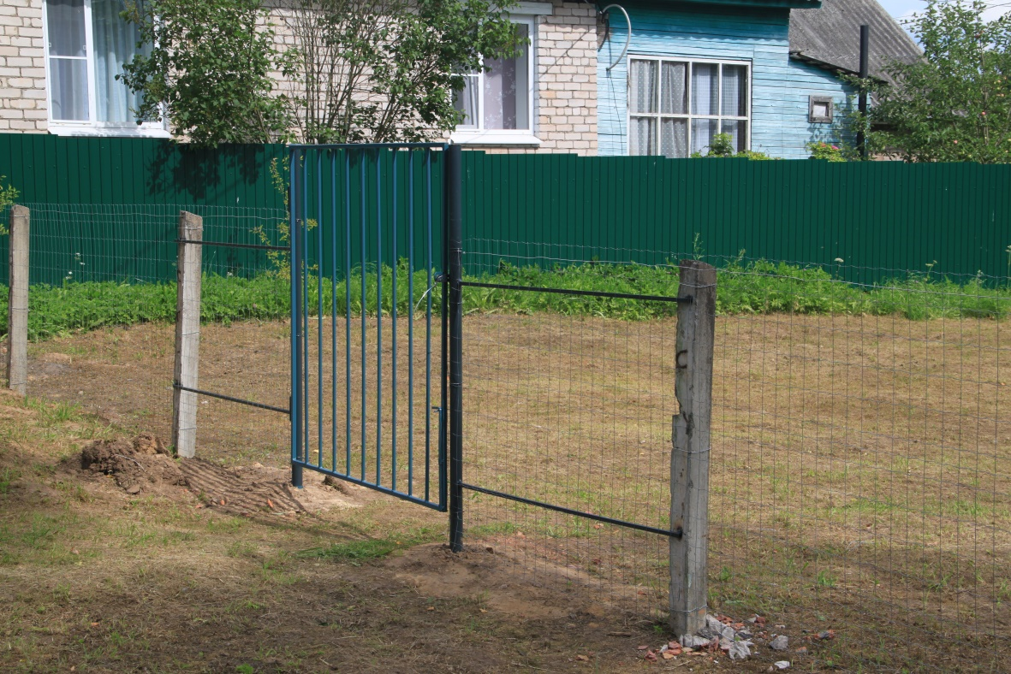
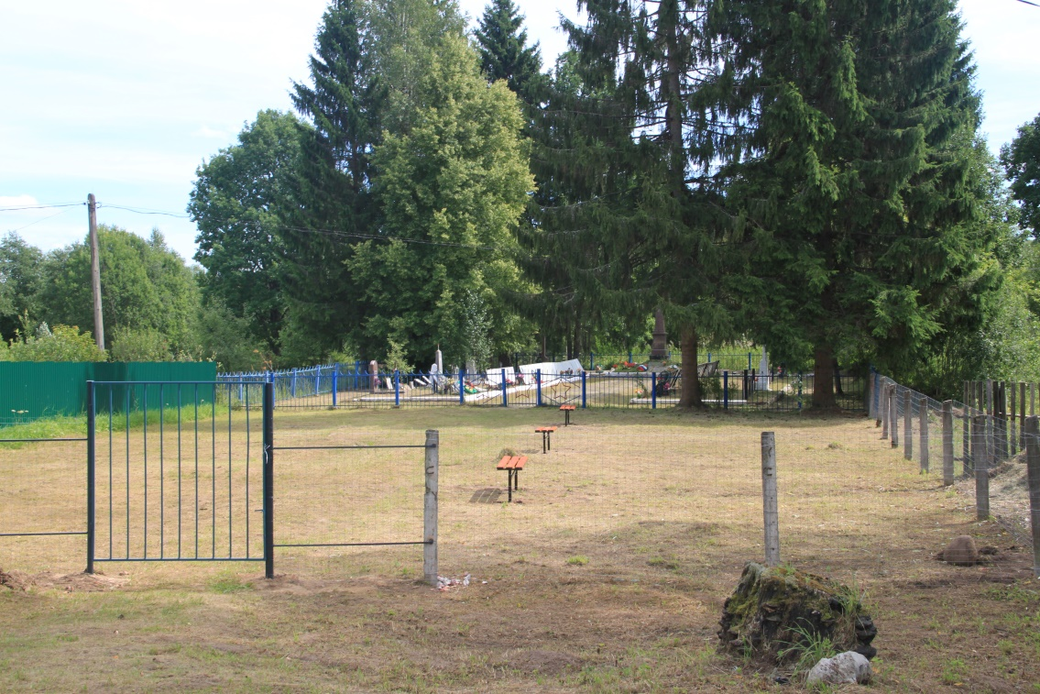
ТОС «Кузьминское» - установка ограждения и скамеек на общественной территории около воинского захоронения д. Кузьминское

Slide 21
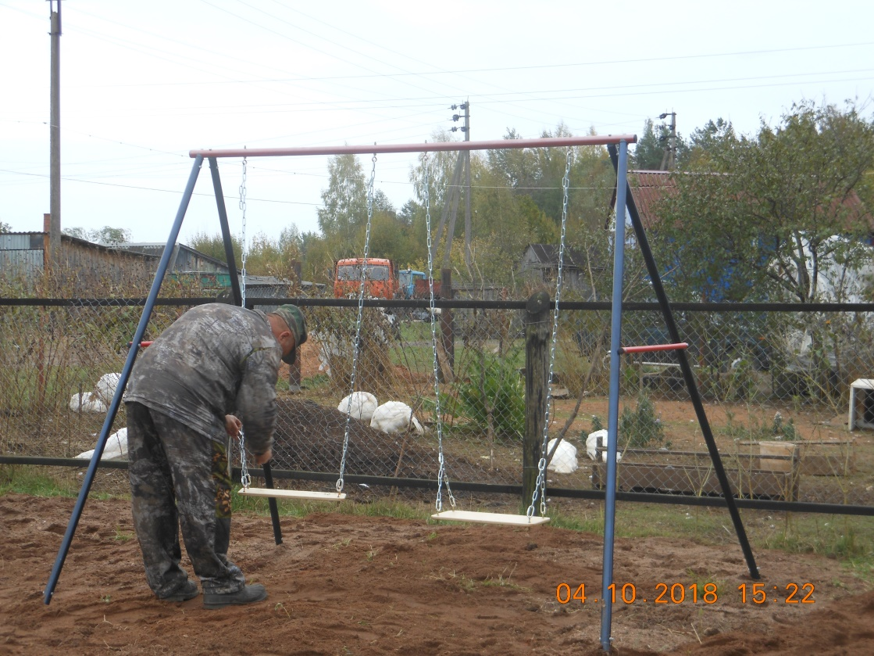
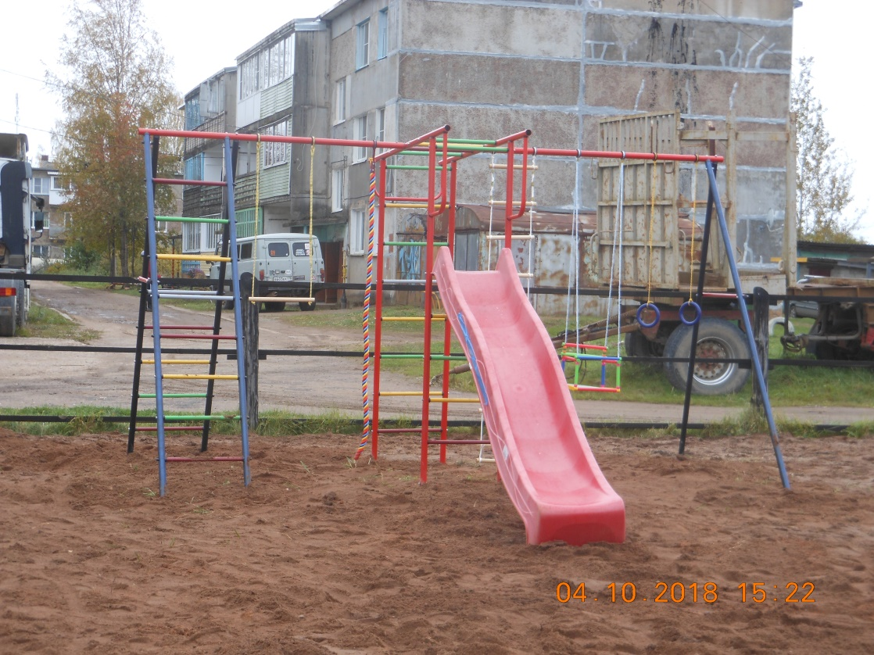
ТОС «Пола-2» - обустройство территории общего пользования по ул. Пионерской около территории детского сада, установка элементов детской площадки;

Slide 22
Спасибо за внимание!

